Slide 1

短访内容总结： 可解释性机器学习
基于ESN的一般LTI系统近似
孙士渊

Slide 2
提纲
基本数学原理：MLP，BP，梯度消失/爆炸……
RNN基础：原始RNN，LSTM，随机化RNN
XML：RC，ESN，最优分布，渐进性能，模型选择，收敛速度

Slide 3
多层感知机MLP
一层&一维
正向：乘、加、激活（引入非线性）
BP：损失函数L=(y-y_GT)^2，给定x、y时对w、b求偏导，梯度下降
L对w偏导=L对y偏导 * y对f偏导 * (wx+b)对w偏导
f(~)
w
x
激活函数
y
激活函数项对应的导数
b

Slide 4
多层感知机MLP
一层&多维
正向：矩阵乘、向量加、并行激活
BP：损失函数L=||y-y_GT||^2，给定x、y时对w、b求偏导，梯度下降
f(~)
w
x
激活函数
y
b

Slide 5
多层感知机MLP
多层&多维
正向：依次进行矩阵乘、向量加、逐点激活
BP：损失函数L=||y-y_GT||^2，给定x、y时，逆向依次对w、b求偏导，梯度下降
f(~)
f(~)
w1
…
wM
x
激活函数
激活函数
y
b1
bM

Slide 6
激活函数
反向传播包含激活函数导数，对于多层网络而言
如果该项均大于1，则越靠近输入层、参数学习越快，此时连乘会导致w偏导或b偏导爆炸
如果该项均小于1，则越靠近输入层、参数学习越慢，此时连乘会导致w偏导或b偏导消失
L对w偏导=L对y偏导 * y对f偏导 * (wx+b)对w偏导
f(~)
激活函数
激活函数项对应的导数

Slide 7
激活函数
f(~)
x
y
激活函数
Sigmoid激活
正向：y=1/(1+exp(-x))
BP：上式求偏导，最大值为0.25，说明靠近输入层学习变慢，梯度容易消失
ReLu激活：计算复杂度低，且可以有效抑制梯度爆炸&消失
正向：大于0保持不变，小于0则置0
BP：大于0则置为1，小于0则置为0
tanh激活
正向： y= (exp(x)-exp(-x))/(exp(x)+exp(-x))
BP：上式求偏导，最大值为1，相比于sigmoid有所改善

Slide 8
缓解梯度问题
选取合适的激活函数：如ReLu，leakrelu(适当考虑<0部分)，elu
预训练+微调：先训练子网络，再整体微调
梯度剪切：梯度变化超过阈值，则削顶，可缓解梯度爆炸
正则化：用网络参数W的范数进行加权求和，限制网络参数爆炸
BN：？？
残差结构：ResNet

Slide 9
原始RNN
区别于其他前馈神经网络FNN，RNN具有循环结构，可用于处理时序数据
可以一般化地近似（模拟）各种动态系统，在深度网络+信号处理领域有重要意义
训练方法为BPTT（through time）: 梯度消失和爆炸问题
用LSTM可以改善RNN网络性能，但是同时带来对样本量的巨大需求，无法在通信等场景中使用？
f(~)
w
x
激活函数
y

Slide 10
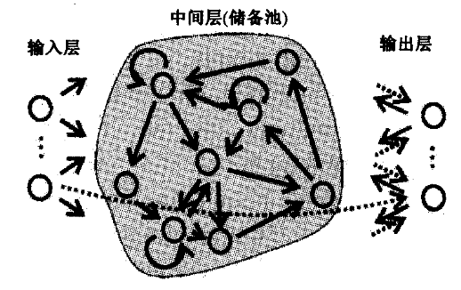
储层计算: Reservoir computing, RC
为平衡RNN网络性能&样本需求
随机初始化输入层（线性），保持固定
随机初始化隐式循环层（又被称为储层，非线性），保持固定
训练输出层参数（线性）
特点
当RNN具有某些通用属性时，即使不训练储层的参数，也可以取得良好表现
储层计算更易于实现、训练更加高效（参数量小，适用无线通信中信号处理）、更容易分析网络性质

Slide 11
储层计算: Reservoir computing, RC
典型储层
直接用RNN作为储层，如ESN和LSM
任何复杂动力学系统都可以作为储层，如随机电路、光学系统，甚至是一桶水，这样的储层计算方法被统一称作物理储层计算
How？
量子储层计算QRC：利用复杂量子动力学进行信息处理，具有指数大的态空间特征，所以量子系统的动力学更为复杂
训练方式
采用伪逆，或者Tikhonov正则化对输出层参数进行训练
https://www.sciencedirect.com/science/article/pii/S0893608019300784?via%3Dihub#sec2

Slide 12
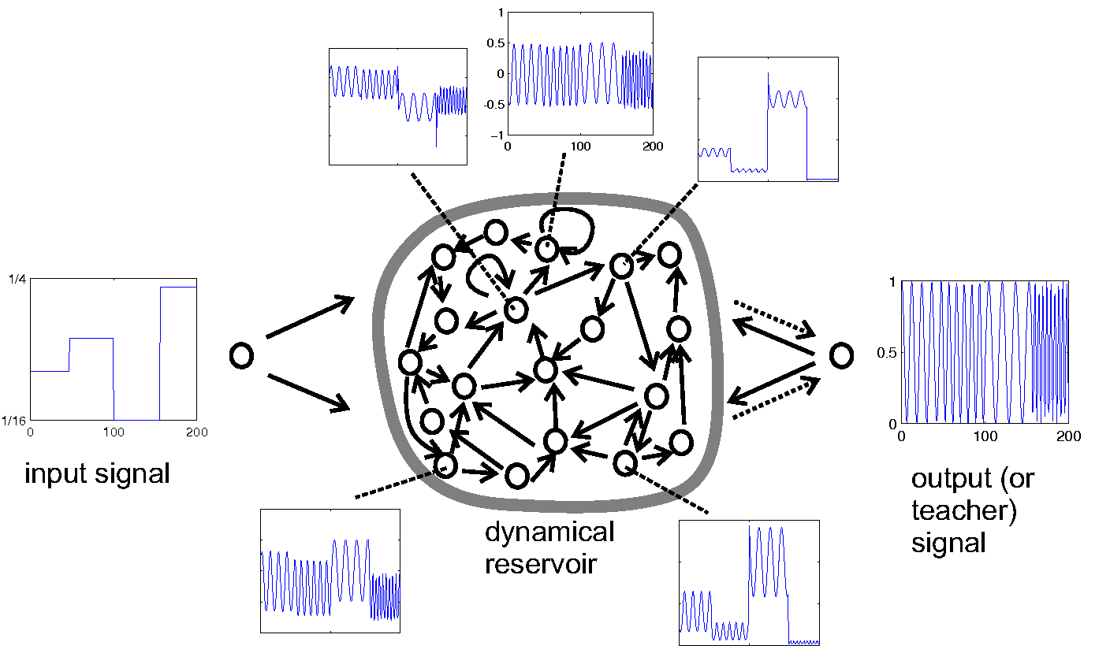
典型储层计算：回声态网络Echo state network
RC中的一种特例，具有下述结构
储层：随机且稀疏的隐式循环层，一般连接数量约1%
不是任意连接都是可行的，需要满足回声态条件
储层状态可以表示为一系列输入变量的函数
数学表示：储层参数矩阵W的谱半径小于1（可以利用最大特征值对W进行归一化）
应用极其广泛
多天线无线通信系统的符号检测问题
ISI对抗
动态频谱接入
光信号均衡与信号分类等

Slide 13
ESN
储层的随机性会对网络造成影响，尤其是初始化不好的情况，再怎么训练输出层参数也是徒劳
过程
确定储层的规模、稀疏度、随机连接关系
内部连接关系随机生成
储层规模要比一般的前馈神经网络大得多
按照某种初始化方式，确定输入层和储层参数
必要条件：满足回声态条件
使输出尽量位于激活函数的激活范围，远离饱和区
利用输入变量驱动储层，在某一时刻之后开始收集内部状态
克服初始瞬态的影响
利用内部状态和输出结果，对输出层参数进行训练
需要训练的参数很少
训练不同于梯度下降，因为W_out是线性的，直接用MP伪逆就可以

Slide 14
领域代表工作
贡献
分析了ESN可以近似任意LTI系统
对于ESN来说，储层参数的初始化很大程度上影响了ESN的性能，这里推出了上述问题的最优分布
实验：在IIR及有限数据情况下，仿真验证了所提分布的确达到最优
实际应用
机器学期+通信，性能有一定理论保证的、低数据需求的网络
……
S. Jere, L. Zheng, K. Said, and L. Liu, “Universal Approximation of Linear Time-Invariant (LTI) Systems through RNNs: Power of Randomness in Reservoir Computing”.

Slide 15
动机
一个RNN神经元可用来表示一个AR(1)过程
单位冲激响应为beta^n * u[n]，其中u[n]为阶越函数
系统传输方程为1 / (1 - beta * z^{-1})
多个彼此独立的RNN神经元，可用来表示多个AR(1)过程
f(~)
w
x
激活函数
y
x
延时单元
y
beta
beta
w=1
RNN神经元
激活函数为1
AR(1)

Slide 16
动机
延时单元
考虑一个特殊的ESN
储层Reservoir节点无相互连接
激活为线形激活（=1）
输入层权重均为1
启发
用上述ESN，近似具有某种先验分布的指数衰减函数a^n * u[n]，其中a的分布已知
数学表示：用多个beta^n * u[n]的线性组合来近似a^n * u[n]，其中各个beta是确定值（但需要设计）
beta_1
W_1
x
y
…
W_M
beta_M
输出层：线性组合（组合系数W由伪逆可得）
ESN输入层+储层

Slide 17
动机
最终目标
如果上面任务可以很好地实现，也就是我们找到一种beta_m参数的最优分布，可以最佳地近似a^n * u[n]，其中a具有先验分布，那么任意的LTI系统响应都可以按此方式实现（因为a^n * u[n]是基底）
具体目标
我们需要对参数beta进行随机生成，那么其最优分布是什么？
文章主要贡献
这个最优分布，对任意先验分布的a都有表达式吗？
结论：是的，文章先从均匀分布入手，再拓展到一般分布情况
对于一般的ESN（随机且稀疏生成内部连接），内部有许多节点互相连接，是否性能会优于前页的简单ESN结构？
结论：不会，因为可以将有连接情况，等价转化为无连接情况
作为ESN的重要超参数，节点数量M会影响到实际训练效果，我们该如何进行模型选择？
结论：利用AIC对loss目标正则化，添加了一个包含M的偏置项，并给出选择M的渐进准则
前述工作都是在激活函数为1的情况下讨论的，对于非线形激活怎么办？
Jere的未来工作之一

Slide 18
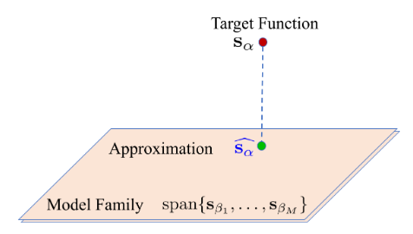
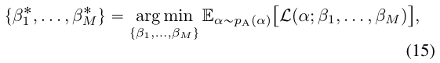
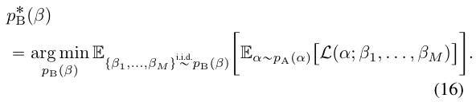
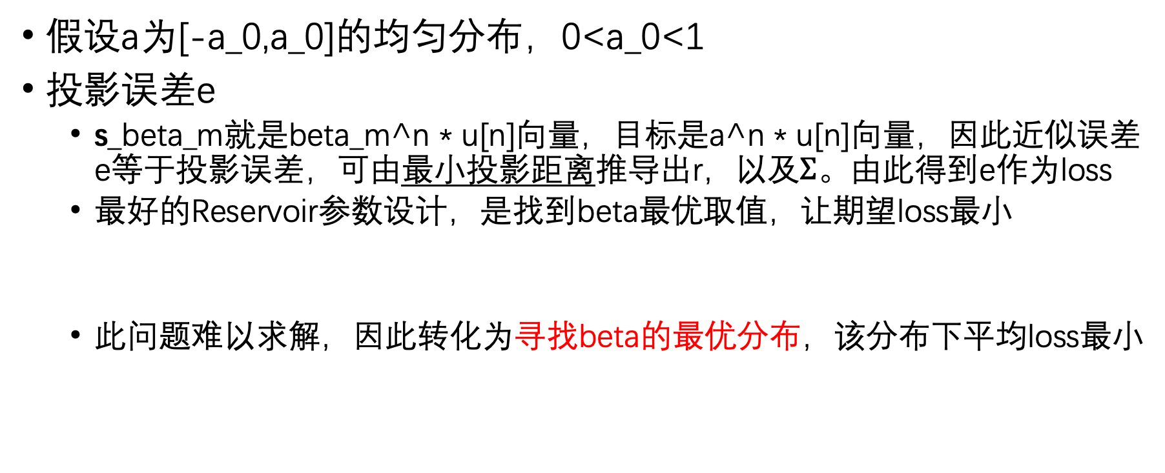
目标1：最优分布推导
假设a为[-a_0,a_0]的均匀分布，0<a_0<1
投影误差e
s_beta_m就是beta_m^n * u[n]向量，目标是a^n * u[n]向量，因此近似误差e等于投影误差，可由最小投影距离推导出r，以及$Σ$。由此得到e作为loss
最好的Reservoir参数设计，是找到beta最优取值，让期望loss最小
此问题难以求解，因此转化为寻找beta的最优分布，该分布下平均loss最小
确定a和beta，可以计算出来一个loss
优化目标
a先验分布

Slide 19
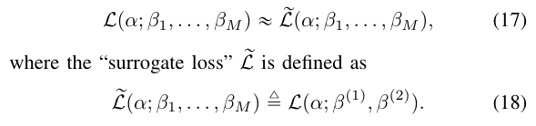
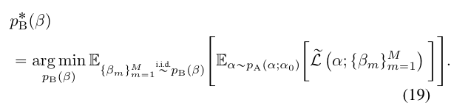
目标1：最优分布推导
Loss函数较复杂，难以处理
最近邻近似：当M比较大的时候，loss主要由最近的两个beta决定（最近是说，beta和a的极点最接近）
此时，优化问题近似为

Slide 20
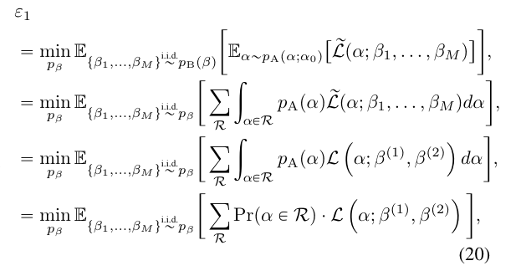
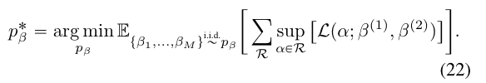
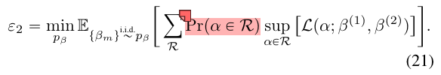
目标1：最优分布推导
是因为loss在R小范围内变化不明显？
把近似目标称为e_1
将a的范围划分为众多子集R
e_1的上界称为e_2
原问题转为最小化上界函数，相当于进行了一次松弛
对于e_2目标，因为考虑的是a均匀先验分布，所以红色部分在不同子集是相等的，问题转化为下式：
上界

Slide 21
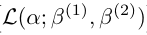
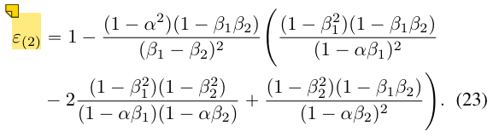
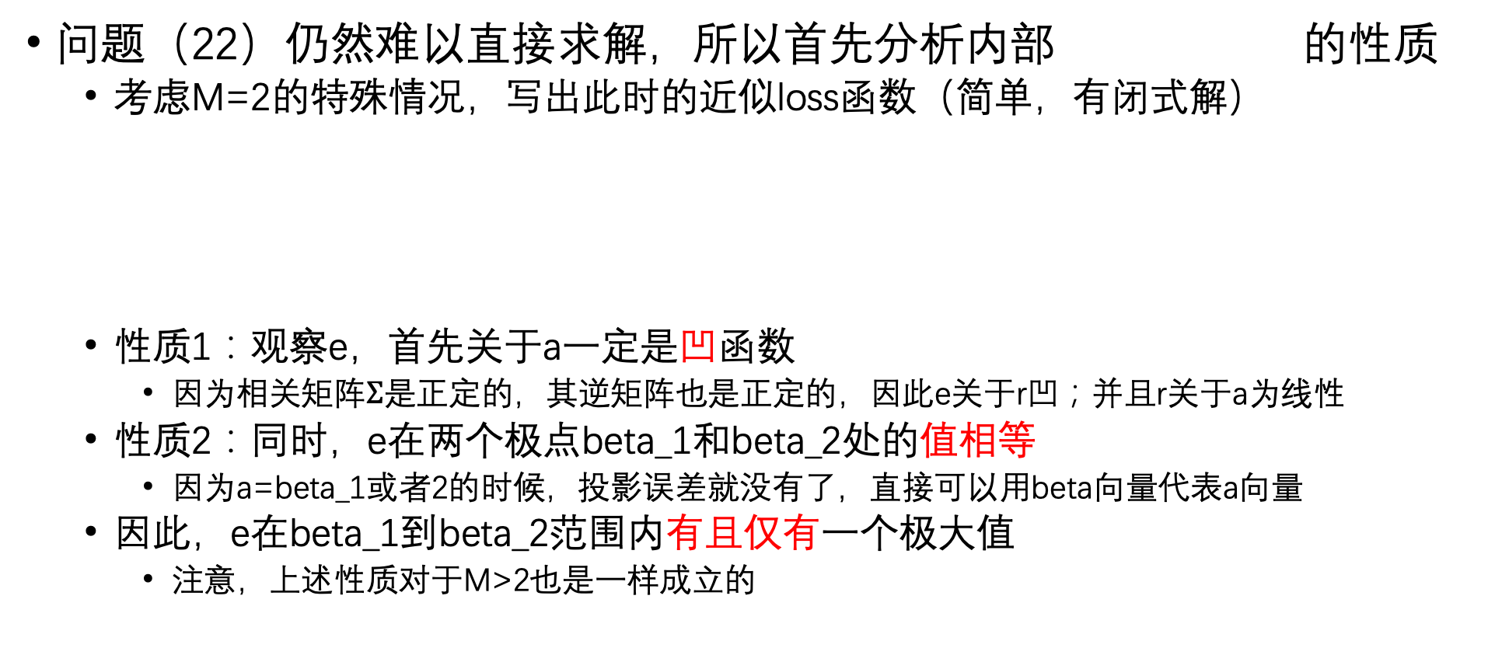
目标1：最优分布推导
问题（22）仍然难以直接求解，所以首先分析内部 的性质
考虑M=2的特殊情况，写出此时的近似loss函数（简单，有闭式解）
性质1：观察e，首先关于a一定是凹函数
因为相关矩阵$Σ$是正定的，其逆矩阵也是正定的，因此e关于r凹；并且r关于a为线性
性质2：同时，e在两个极点beta_1和beta_2处的值相等
因为a=beta_1或者2的时候，投影误差就没有了，直接可以用beta向量代表a向量
因此，e在beta_1到beta_2范围内有且仅有一个极大值
注意，上述性质对于M>2也是一样成立的

Slide 22
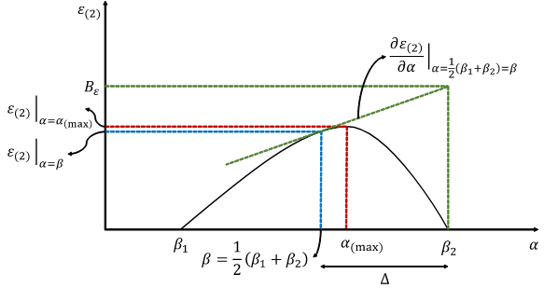
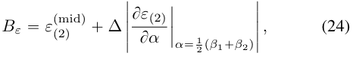
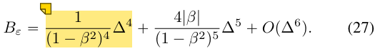
目标1：最优分布推导
基于上述性质，(22)中sup{loss}
可以由下面的式子来表示（这不是紧的）
实际就是中点值+泰勒一阶项，这个结果相对来说更好处理
1. 中点值可以通过：带入a=beta到(23)，并进行泰勒展开得到（附录A）
2. 斜率可以通过：对(23)求偏导、并进行泰勒展开得到（附录B）
我们把beta_1和2用beta和三角来表示，得到sup{loss}的一个闭式表示
R邻域内，误差近似表达式
决定项

Slide 23
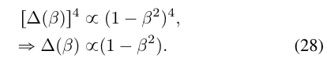
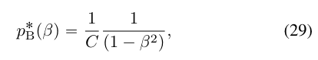
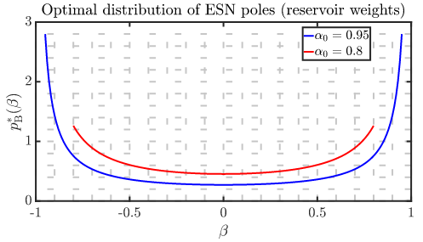
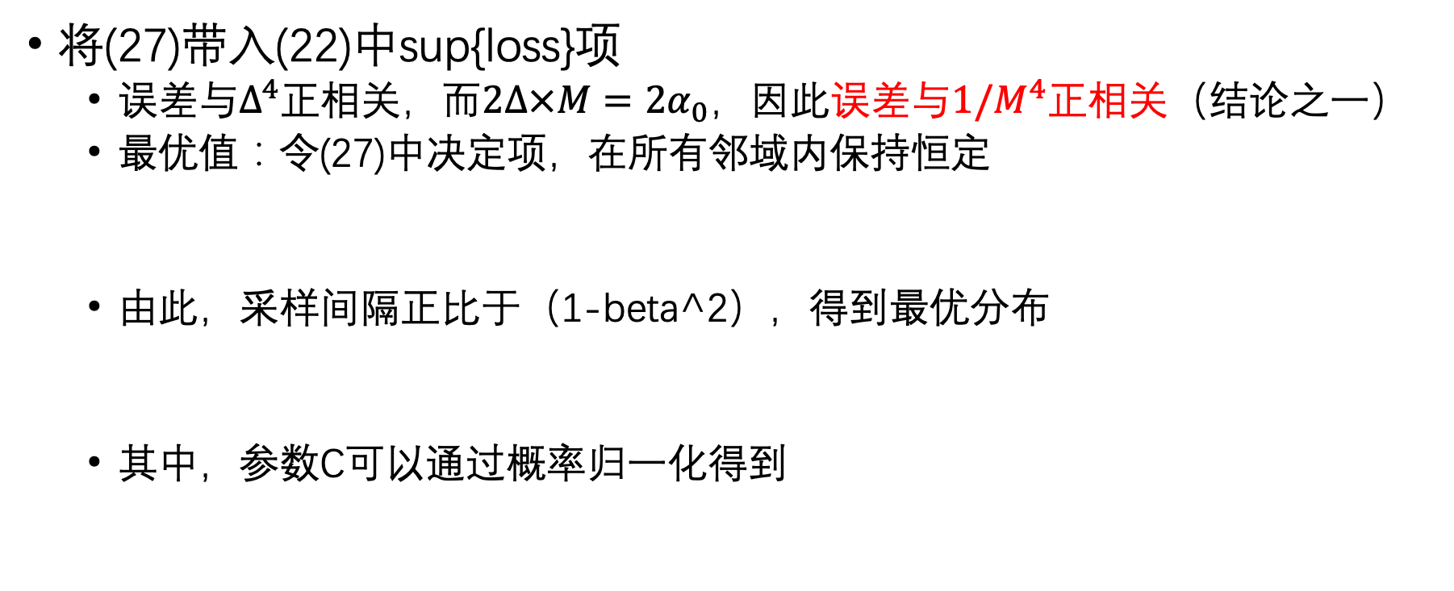
目标1：最优分布推导
将(27)带入(22)中sup{loss}项
误差与$Δ^{4}$正相关，而$2Δ×M=2α_{0}$，因此误差与$1/M^{4}$正相关（结论之一）
最优值：令(27)中决定项，在所有邻域内保持恒定
由此，采样间隔正比于（1-beta^2），得到最优分布
其中，参数C可以通过概率归一化得到
两个最优分布pdf

Slide 24
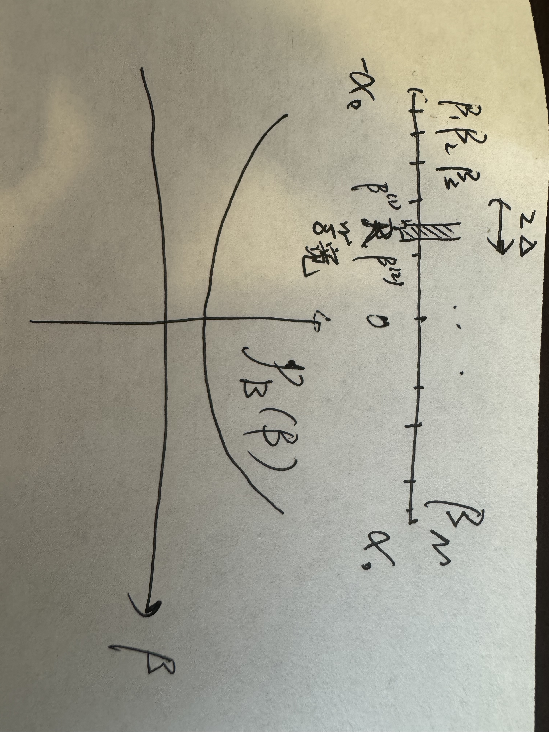
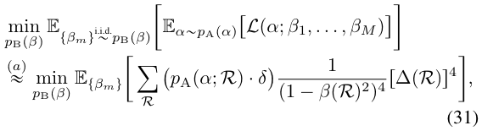
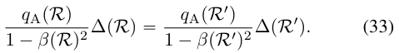
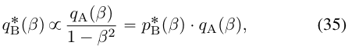
目标2：一般先验分布
先验分布从均匀[-a_0,a_0]，到一般分布p_A(a)
重写问题，其中delta是R邻域的宽度
为求最优分布，按照前页结论，仍然保证每个邻域内误差相同，以R和R’为例
因此，对于一般先验分布，beta最优分布为（乘了一个先验分布）

Slide 25
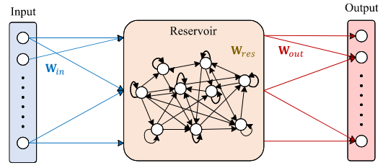
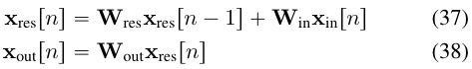
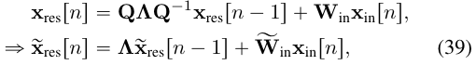
目标3：一般ESN结构
内部节点有相互连接
首先对Reservoir矩阵进行特征分解
对一般ESN进行对角化，乘Q逆
对输出矩阵进行右乘Q，得到
这样，一个一般化的ESN就转变为了前面讨论的，对角化的ESN
转化是可逆的，并没有性能损失
一般ESN（不考虑输入->输出旁路、输出->储层回路）

Slide 26
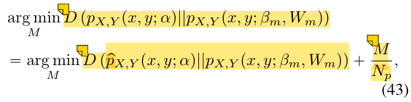
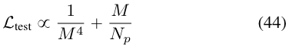
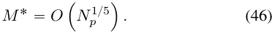
目标4：模型选择问题
M该选多大？
太小的话，最近邻近似不准确，导致性能受损失
太大的话，会过拟合
对网络进行正则化
常见的，Akaike Information Criterion (AIC)、Bayesian Information Criterion (BIC)、Generalized Information Criterion (GIC)
以AIC为例，Loss函数被修改为
真实分布与生成分布散度（测试error）
改为有限数据分布与生成分布散度（训练error）+修正项
由前述loss渐进表达式，得到最优模型参数M（渐进结果）

Slide 27
目标5：非线性激活
前面所有的讨论，都是基于线性激活（=1）。然而实际神经网络中，为了保证对复杂函数的拟合特性，一般选用非线性激活，如relu、tanh、sigmoid等。在这一条件下，最优分布如何表示尚未确定
文章中将其作为未来工作

Slide 28
总结
推导并仿真验证了Reservoir参数的最优分布
对ESN网络的设计提供了理论保障
有助于利用ESN对一般LTI系统进行模拟近似
S. Jere, L. Zheng, K. Said, and L. Liu, “Universal Approximation of Linear Time-Invariant (LTI) Systems through RNNs: Power of Randomness in Reservoir Computing”.

Slide 29
领域代表工作2
贡献
利用ESN实现信道均衡
H * H^-1 = 1
已知H的统计特性，利用ESN逼近H^-1（最小投影误差）
考虑一种简单情况下的最优分布推导
直接推导近似条件下，单一RNN节点构成ESN的最优参数值（而非分布）
数值仿真进行验证
利用蒙特卡洛方法，针对更复杂多径，对更多RNN节点构成ESN的最优参数值进行了验证，与理论分析相吻合
S. Jere, R. Safavinejad, L. Zheng, and L. Liu, “Channel Equalization Through Reservoir Computing: A Theoretical Perspective,” IEEE Wireless Commun. Lett., vol. 12, no. 5, pp. 774–778, May 2023, doi: 10.1109/LWC.2023.3234239.

Slide 30
基本原理
系统框图
信道均衡
beta_1
W_1
x
y
…
～x
W_M
信道H（统计特性已知）
beta_M
ESN（需要设计beta）

Slide 31
RC层参数的最优设计
针对一个简单案例
SISO无线通信系统
两条多径，[h_0, h_1] or [1, a]，统计分布已知（高斯分布）
多径时延与RNN单元延时相同：离散时间上，延时为1
一个RNN单元的简单ESN：上页图只有一个beta_1
W_1
～x
x
y
beta_1
信道H（统计特性已知）
信道均衡

Slide 32
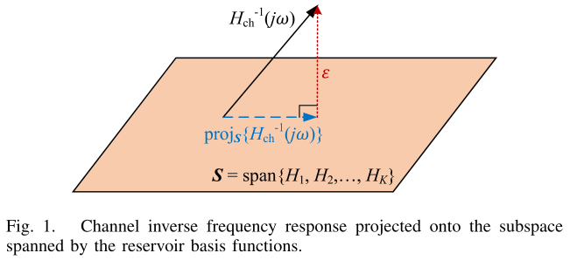
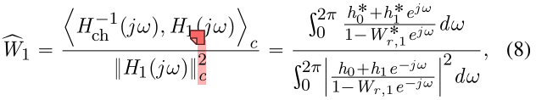
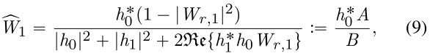
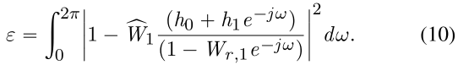
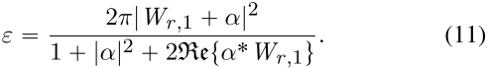
RC层参数的最优设计
输出层参数W_1
一个伸缩因子，让H_1和目标尽可能接近
不是一般性，令输入层参数为1，则（8）可以计算得到（App. B）
误差为（App. C）

Slide 33
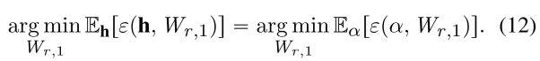
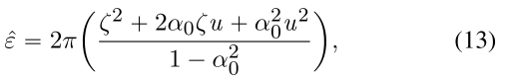
RC层参数的最优设计
RC层参数W_{r,1}的最优值
目标问题
假设a是实数
1 极端情况：如果a=a_0 * (1 + u)中，u的方差为0
此时最优RC参数就是-a_0（误差为0）
2 一般情况：信道是非确定性的，误差会大于0
设 ，相当于引入了变量\xi，转化了优化目标
a=a_0 * (1+u)，再结合上式，把误差e用\xi，a_0和u进行表示（先验u，优化\xi）

Slide 34
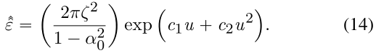
RC层参数的最优设计
2 一般情况：信道是非确定性的，误差会大于0
将近似误差进行对数化，再泰勒展开至前两项，得到
为使上式最小，考虑u在0附近小范围波动时，\xi最优值为0
考虑u在0附近大范围波动时，同样\xi最优值为0（app. D）
综上，原问题（12）的近似问题，最优解为\xi=0，此时W_{r,1}=-a_0

Slide 35
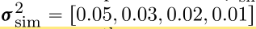
仿真验证
仿真条件
具有1条主径、4条多径的SISO无线通信信道，先验统计信息如下：
主径服从均值为1，方差为1e-4的高斯分布
多径服从高斯分布，均值为 ，方差为
具有4个RNN互不相交神经元的ESN，用于均衡上述4条多径
输入层参数均设为1
储层参数，2～4神经元采用-E(a_k)值（如前推导结论），改变a_1值观察误差变化
输出层参数使用最小投影误差的解
实验
1000符号长的输入序列x，符号采用16QAM或者BPSK，序列经过信道h卷积（无AWGN）
序列进入设计好的ESN，得到估计值x～
进行N_{sim}=1e5次蒙特卡洛计算，使用平均每符号的误差e作为度量指标

Slide 36
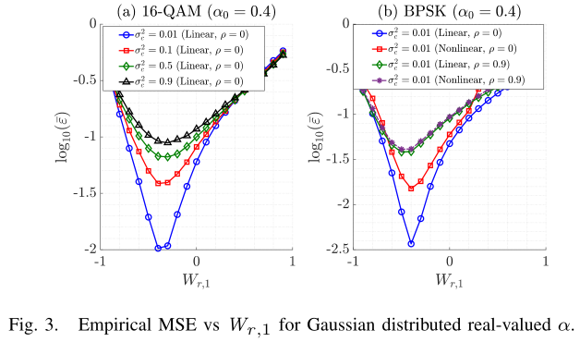
仿真验证
仿真结果
两种调制方式，均在W_{r,1}=-0.4附近取得最小误差
数值结果与理论分析吻合（误差极小，1～3%）
多径间独立
误差更小
非线性激活对最优参数值由影响可忽略
多径间相关
误差更大
线性与非线性对误差e影响可忽略

Slide 37
逻辑
Wiener滤波器可以做滤波/预测/平滑，ESN/RNN/LSTM也可以做
ESN是否有性能优势：综合考虑滤波器表现 & 滤波器开销
比如准确性上能否强于Wiener filter，训练速度和抗时变性能否强于RNN和LSTM？
如果对比自适应滤波器，ESN是否还有性能优势？
如果ESN有优势，利用它处理多流数据（速度、加速度、位置等传感器信息）
能否更有效地进行行为模式识别，例如判断：走路/跑步？谁在佩戴传感器？等等
如何搭建识别网络？

Slide 38
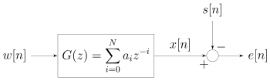
Baseline: Wiener filter
对于平稳过程，最优的Linear Minimum MSE (LMMSE)滤波器
LTI滤波器系数w = R_ww^{-1} * r_ws， R_ww是观测数据的自相关矩阵（Toeplitz的），r_ws是观测数据与目标数据的互相关向量
最小化MSE：期望导数为0；或利用正交性原理

Slide 39
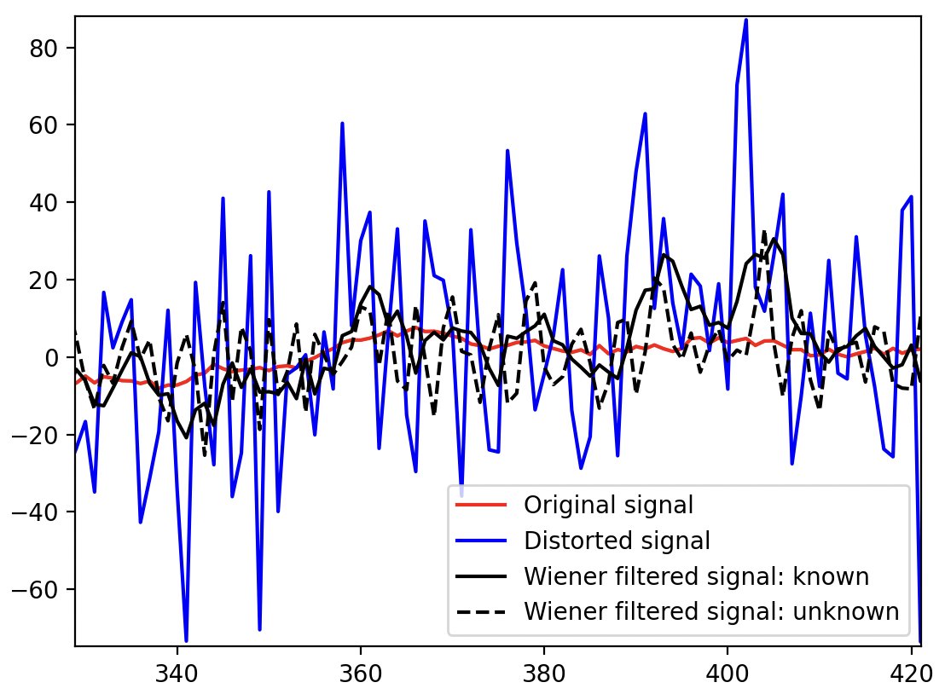
Baseline: Wiener filter
统计意义最优：已知信号生成方式和具体参数（黑色实线），估计性能较好
实际使用：用有限数据对自/互相关值进行近似（黑色虚线），估计性能受损

Slide 40
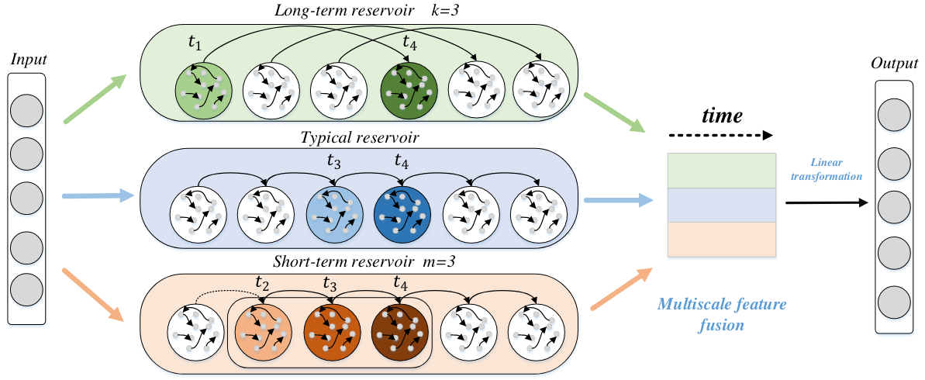
ESN进行时序数据预测
比如对速度的预测
“Long-short Term Echo State Network for Time Series Prediction”一文中，提到的长短期概念，值得借鉴（HDR vs SDR）

Slide 41
ESN进行时序数据预测
设置RC层参数极大的情况
稀疏矩阵进行存储？

Slide 42
ESN进行时序数据预测
时序预测在预测什么
微分？
单序列（单变量）：用速度的过往数据预测之后的值
多序列（多变量）：多种不同类型数据，速度、加速度等，彼此之间是存在联系的
历史的数据只能为未来的洞见提供一小部分的见解

Slide 43
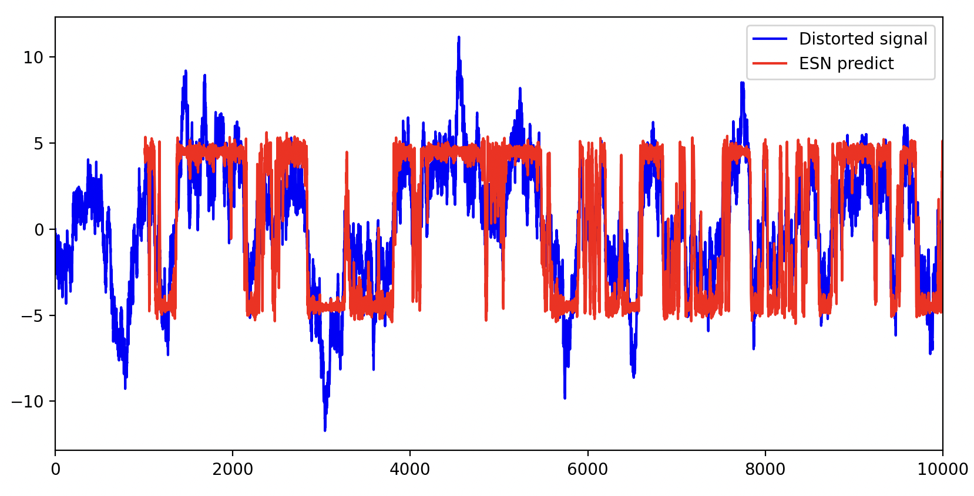
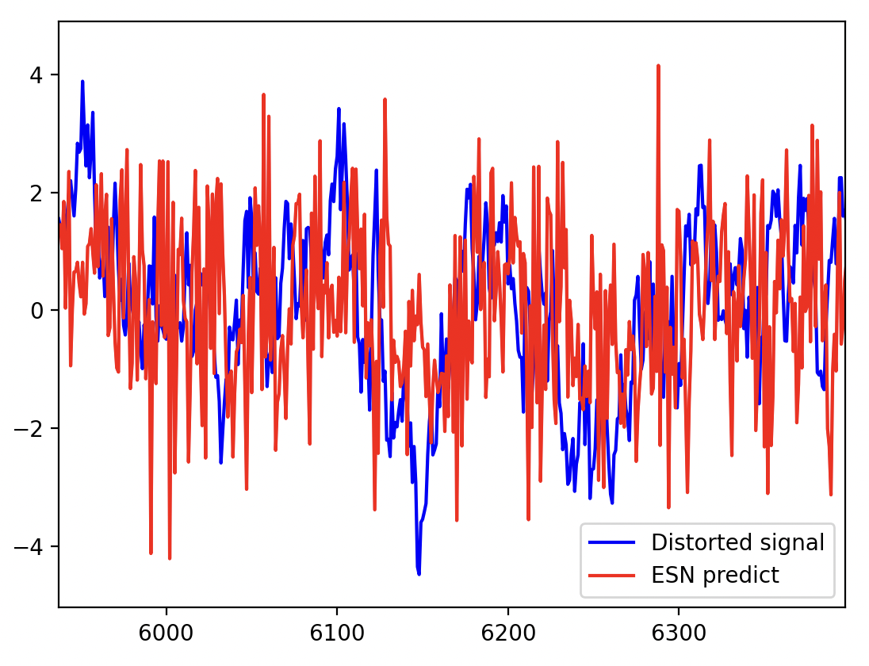
初步实现
对于AR(1)过程的预测
现象：很容易出现削顶现象，有可能是tanh激活导致的？
AR(1)的参数选择不太好
AR(1)的参数选择较好

Slide 44
初步实现
对于AR(1)过程的预测
改用ReLU激活

Slide 45
一些tips
Echo State Networks (ESNs) 是一种特殊类型的循环神经网络，它依赖于一个随机初始化且固定不变的“回声状态”或“储层”，而只训练读出层。ESN的一个关键特性是其储层的丰富动态，它可以捕获输入数据的复杂时序结构。然而，如果参数设置不当，ESN可能会遇到问题，例如输出功率趋于0或者过大。下面是一些建议来调整ESN参数并改善预测性能：
1. **储层大小（Reservoir Size）**：增加储层的大小可以提供更丰富的动态性，但也可能导致过拟合。尝试不同的储层大小来找到平衡点。
2. **光谱半径（Spectral Radius）**：这是储层权重矩阵最大特征值的绝对值，影响储层动态的稳定性和记忆能力。它应小于1以保持ESN的回声状态属性。
3. **输入和反馈缩放（Input and Feedback Scaling）**：输入和反馈连接的权重缩放可以影响网络的敏感性。确保这些权重不会太大，以避免储层状态的饱和和不稳定。
4. **泄漏率（Leaking Rate）**：这是储层状态更新的速率。一个较小的泄漏率可以使网络记忆更长的历史，但也可能导致慢响应。
5. **正则化（Regularization）**：在训练读出层时使用正则化（如岭回归）可以防止过拟合，并提高模型的泛化能力。
6. **储层初始化**：确保储层的初始化是随机的，但要有适当的稀疏度和分布。一些研究建议使用稀疏矩阵，并保持大部分权重为0。
7. **数据预处理**：对输入和目标数据进行适当的标准化或归一化处理，以保证网络输入输出的尺度相对均衡。
8. **性能评估**：在训练过程中，使用交叉验证或保留一部分数据作为验证集来监控ESN的性能。这可以帮助避免过拟合并在早期检测出问题。
9. **输出层训练技术**：使用合适的线性回归方法来训练输出层，岭回归通常是一个不错的选择。
10. **超参数调整**：超参数的选择对ESN的性能至关重要。尝试使用网格搜索、随机搜索或贝叶斯优化等方法来找到最佳的超参数组合。
如果你发现预测结果的功率有显著偏差，还可以尝试以下步骤：
- **检查数据集分割**：确保分割训练集和测试集的方式没有引入任何偏差，并且两个数据集的统计特性相似。
- **查看预测误差**：分析预测误差的模式，看它是否系统性地高估或低估了功率，或者它是否与特定的输入模式有关。
通过调整上述参数和策略，你应该能够提高ESN的预测性能，使其更好地匹配实际数据的统计特性。记住，机器学习和神经网络的调参往往是一个迭代和实验性的过程，可能需要多次尝试不同的设置。

Slide 46
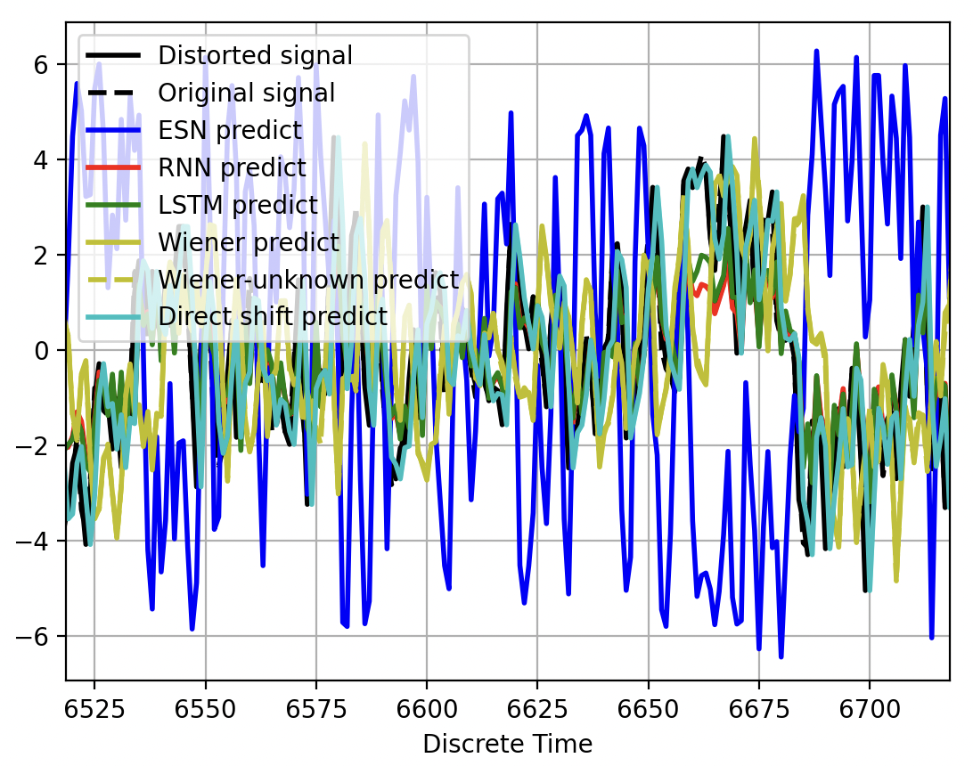
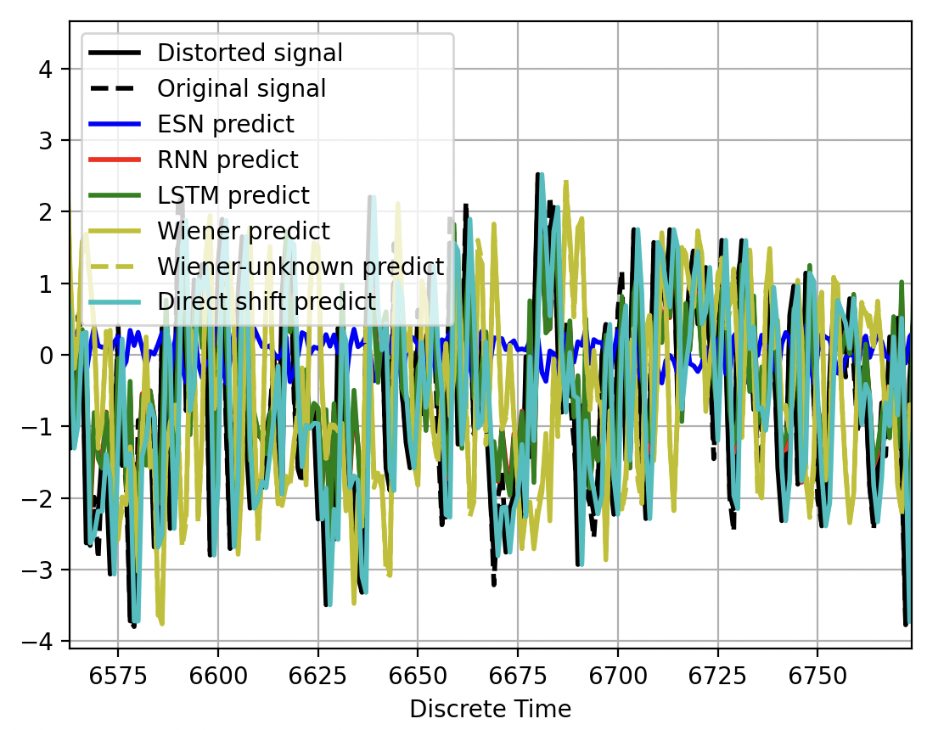
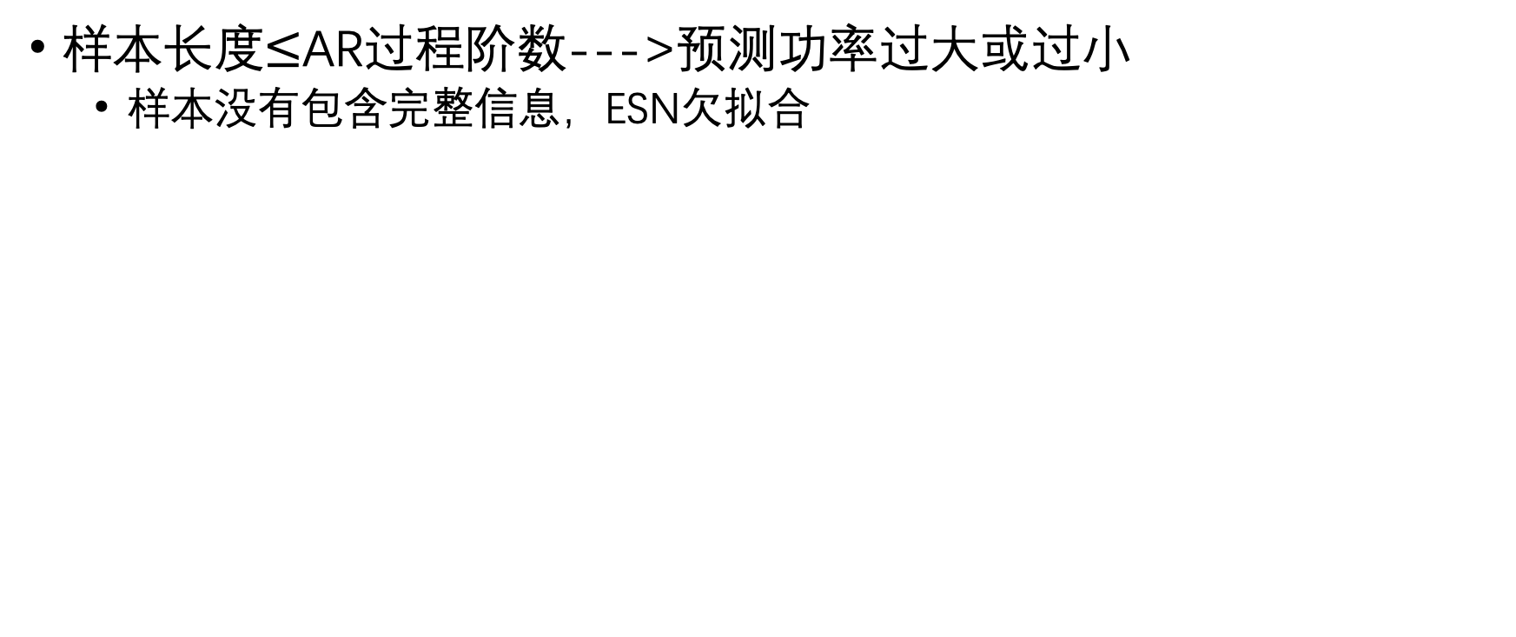
ESN超参数：样本长度
样本长度$≤$AR过程阶数--->预测功率过大或过小
样本没有包含完整信息，ESN欠拟合

Slide 47
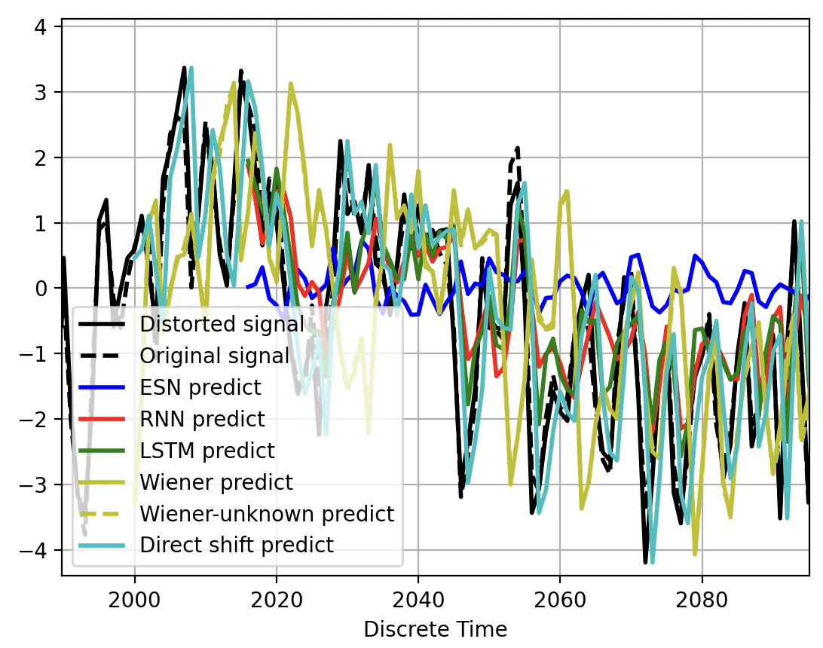

ESN超参数：样本长度
样本长度$≫$AR过程阶数--->预测结果在测试集上差
样本包含过多信息，ESN过拟合
结论一：ESN对样本长度要求比RNN更严苛，样本长度应该略大于AR过程阶数

Slide 48

ESN超参数：RC层结点数量
结点数量较大--->预测结果更好
结点数量较小--->预测结果更差
结论二：网络越大，导致数据的影响在RC层传递越慢，那么ESN性能会越好

Slide 49
ESN超参数：RC层稀疏度和谱半径
结点数较大，且稀疏度在1～5%--->预测结果更好
谱半径越大则长期记忆越好
相对地，预测延迟就大
结论三：

Slide 50

序列处理
流程图
https://www.cnblogs.com/super-zhang-828/p/7106970.html

Slide 51

啊

Slide 52
训练集规模
ESN使用：
首先要有合适的超参数选择
其次要有匹配的训练集规模
这样才能在相同条件下，以远小于RNN的训练时间，获得相近的性能
规模太小肯定不行，毕竟是RNN的训练
规模也不是越大越好
虽然通常情况下更多的训练数据有助于提高模型性能，但如果ESN的储层没有足够的容量来捕捉所有的序列动态，那么在某一点后添加更多的训练数据可能会导致性能下降。这可能是由于储层开始对训练数据中的噪声过拟合。
相比之下，RNN（包括LSTM）通常随着训练数据的增加而性能提高，这是因为它们通过反向传播和梯度下降来调整所有的权重，使其能够从更多的数据中学习更复杂的模式。然而，它们也可能遇到过拟合的问题，尤其是在没有足够正则化或数据不足以支持模型复杂度的情况下。
结论：ESN比RNN或LSTM更容易过拟合，训练数据规模的选择也很重要

Slide 53

spectral_radius很小的时候：确实预测更准了，但是起伏变得很小
反之， spectral_radius很大：起伏更贴近了，但是延迟很大

